Slide 1
Рубцова Марина Владимировна ГБОУ СОШ № 376 СПб
М. Горький
« Случай с Евсейкой»
4 класс (второй урок)
Школа России

Slide 2
Проверка домашнего задания стр. 4
---
читаем по решётке.

Slide 3
Скороговорка
Пётр Петру пёк сапоги.

Slide 4
медаль
чемодан
приход
четыре
магазин
деревня
музыка
фотоглаз

Slide 5
АлексейМаксимовичПешков
родилсявсемьестоляраегоро
дителиумерлираноГорький
провёлдетскиегодывдоме
своегодедаКаширинакоторый
Егонаучилчитатьс11летвынуж
денбылработать

Slide 6
Вопросы:
1.Как звали писателя?
2.В какой семье он родился?
3.Где он провёл детство?
4.Назовите псевдоним писателя.
5. Что он был вынужден был делать с
11 лет?

Slide 7
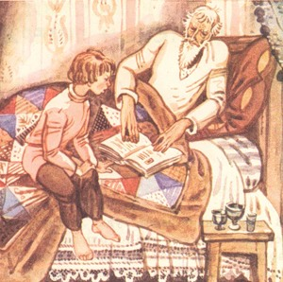
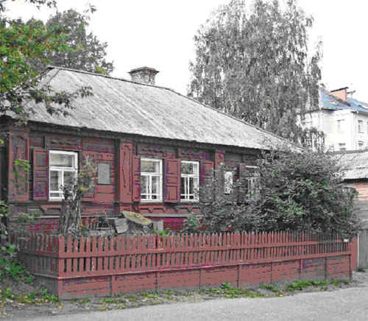
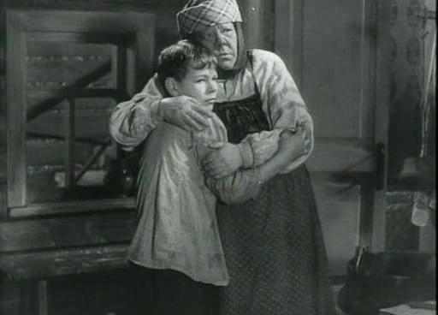
Иллюстрация к книге «Детство»
Дом-музей деда Каширина.
Кадр из х/ф «Детство»

Slide 8
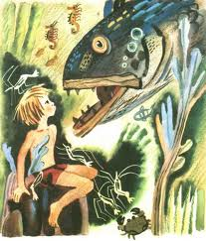
«Случай с Евсейкой» (Продолжение)
Стр. 8
аудиослежение

Slide 9
Работа с текстом
Разминка ( папка с таблицами)
Упражнения:
по 30сек. – 3раза
стр.8 наизусть за 1 мин.
стр.9 чтение в паре
стр.10 чтение «вверх ногами»
тоже самое - обычное чтение
стр. 10 - 11чтение с листком «огонь»
3. Успеть за 1 минуту – стр 8 – все абзацы. Кроме последнего
120 слов.

Slide 10
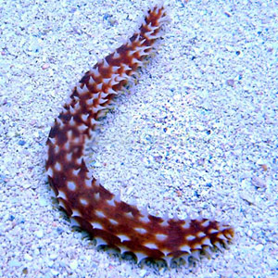
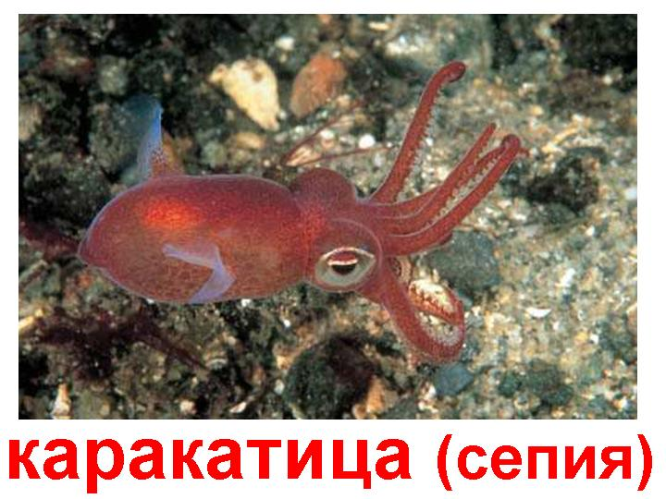
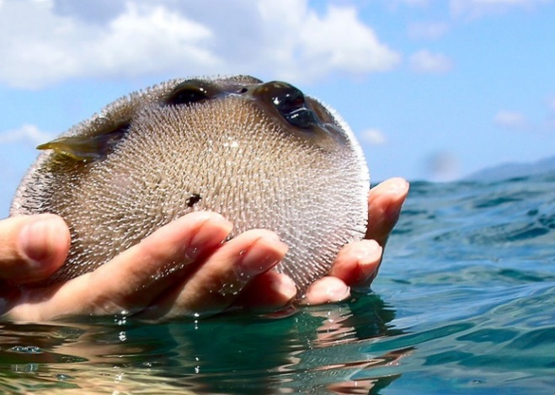
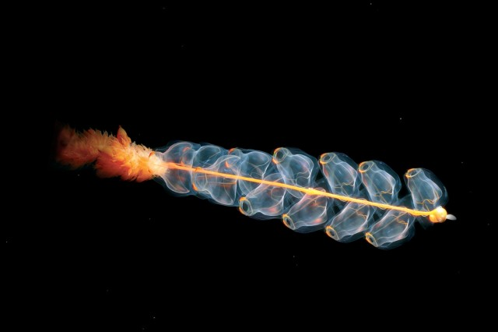
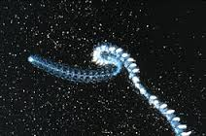
голотурия
Морской пузырь
сифонофоры

Slide 11
Контрольный опрос: Да (+) , нет (-)
1.Евсейка свалился в реку?
2.Он свалился, потому что заснул?
3.Евсейка увидел огромную рыбу в сизо – серебряной
чешуе?
4.Евсейка обиделся на рыб?
5.Рыба спросила: «Откуда это вы взяли, что все рыбы
глухие?
6. Евсейка боялся , что рыба его съест?
7. У него в прошлом году по русскому языку было
две пятёрки?
8. Евсейка предложил рыбе поиграть?

Slide 12
Найдите последний абзац
Выучить наизусть за 1 минуту

Slide 13
Домашнее задание:
Стр. 8 – 11 читать по решётке

